Slide 1



Human Gait Analysis using an Instrumented Knee Brace
Francisco Antunes
Advisors: António Coimbra, João Ferreira

Slide 2
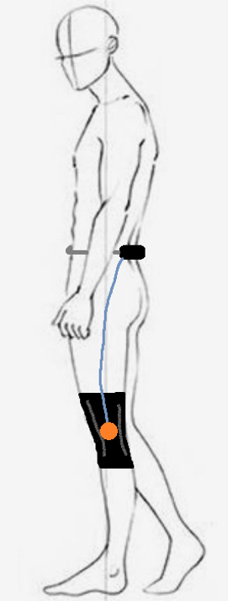
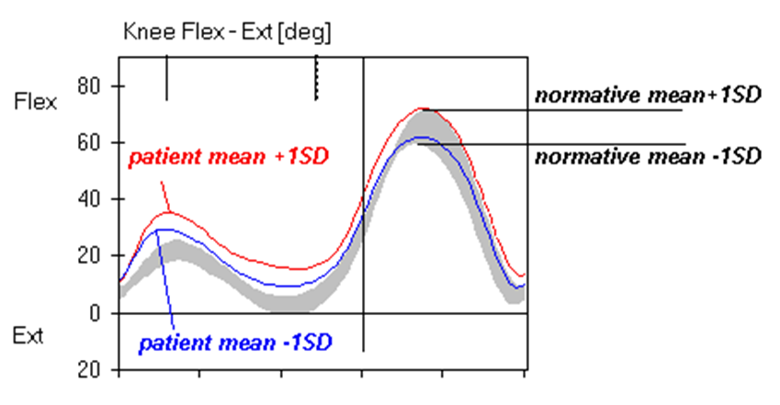
Motivação:
Solução Proposta:
O principal objetivo deste trabalho é analisar a marcha humana e diagnosticar potenciais lesões no joelho utilizando uma joelheira equipada com um encoder.
Usando uma rede neuronal é possível automatizar este processo. Para além da rede neuronal, uma aplicação web será desenvolvida para apresentar os dados graficamente.
1
Joelheira Instrumentada
2
Rede Neuronal
3
Aplicação Web

Slide 3
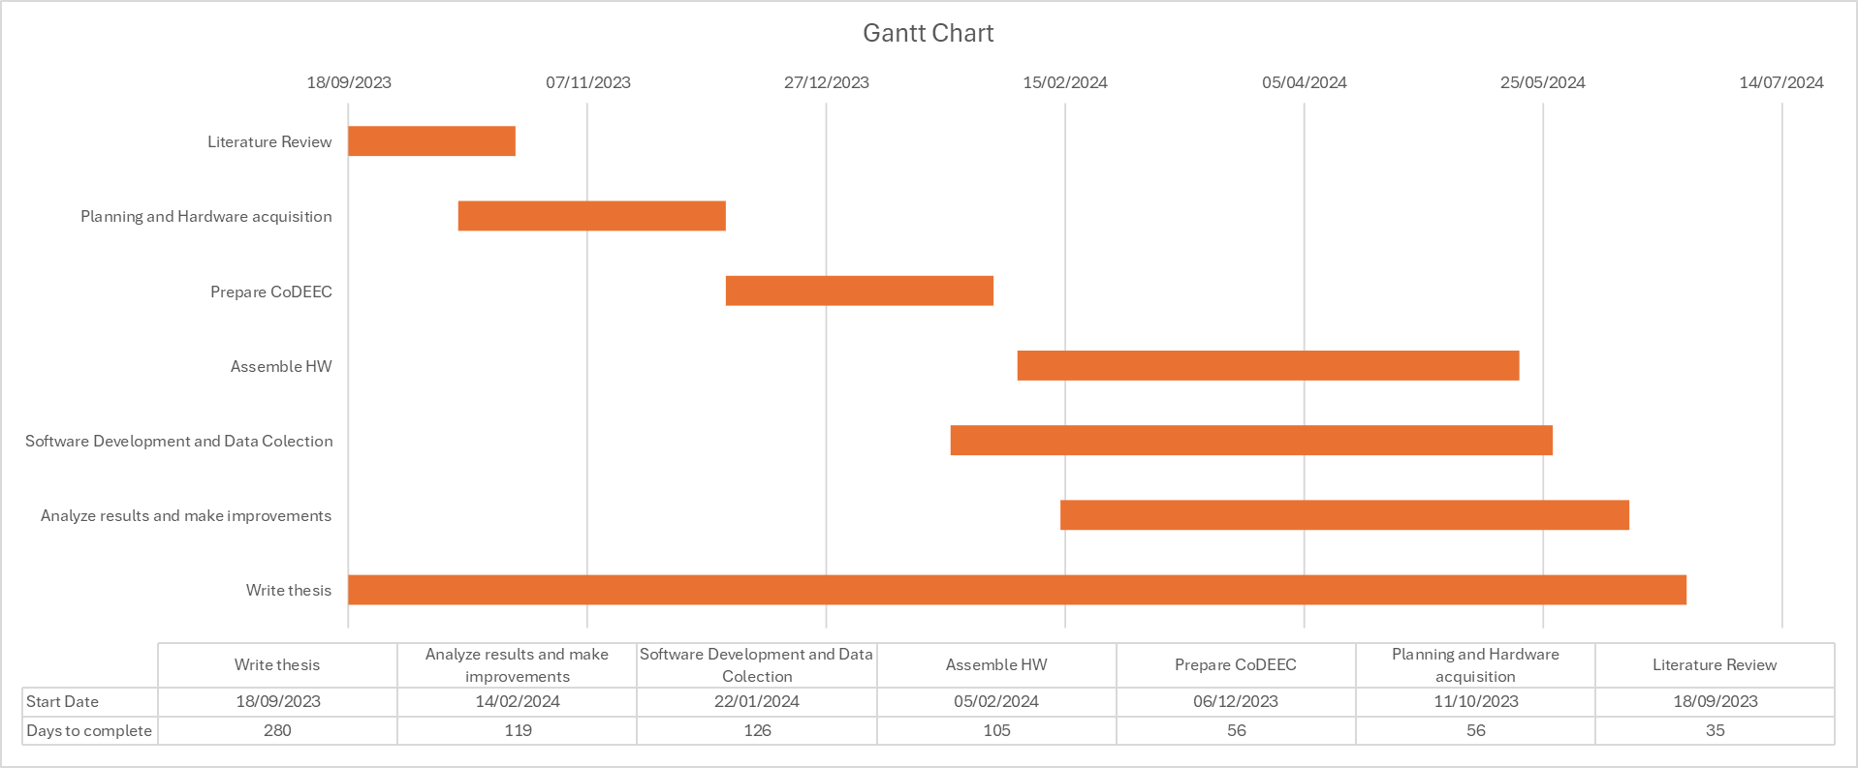
Plano de trabalho

